Slide 1
Отчёт по производственной и учебной практике
Студент группы АП-41
Арсенов Всеволод

Slide 2
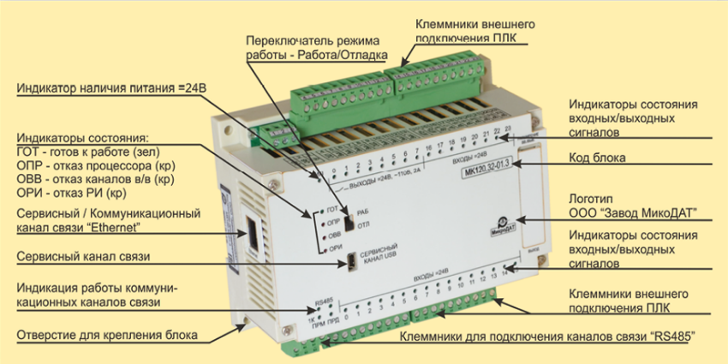
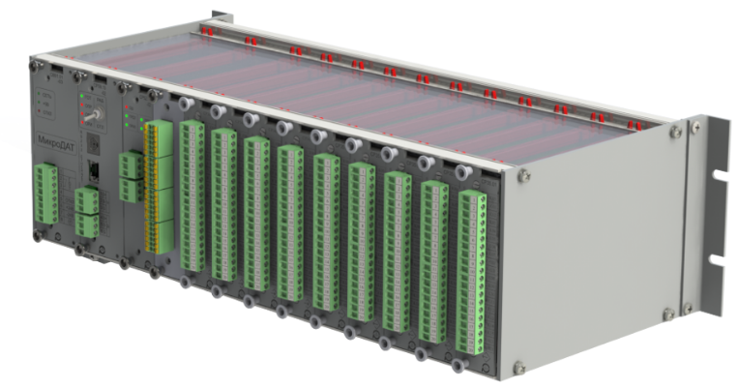
ООО «Завод МикроДАТ»
Производственное предприятие «Завод МикроДАТ» получило свое название в честь первых программируемых логических контроллеров «МикроДАТ», массовое производство которых было освоено в 1984 году.
В настоящий момент завод производит два основных ПЛК, а так же их модификации и расширения к ним. Это ПЛК МК120 и ПЛК МК202.
Применяются для построения систем автоматизированного и автоматического управления в различных областях промышленного производства и непромышленной сферы:
легкая, перерабатывающая и пищевая промышленности;
металлургия, станкостроение, машиностроение;
конвейеры, подъемники, лифты, насосы, компрессоры, упаковочные автоматы;
нагревательные электрические и газовые печи;
климатические камеры;
системы автоматического регулирования, позиционирования, системы ЧПУ;
бортовые устройства управления вагонами электропоездов в метрополитене и на ЖД транспорте.
ПЛК МК120
имеет широкие коммуникационные возможности:
два канала RS485 (протокол Modbus RTU);
один канал Ethernet (протокол Modbus TCP).
ПЛК МК202

Slide 3
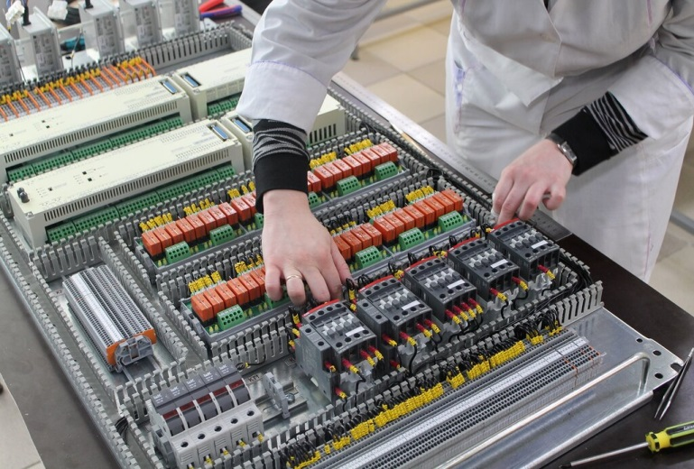
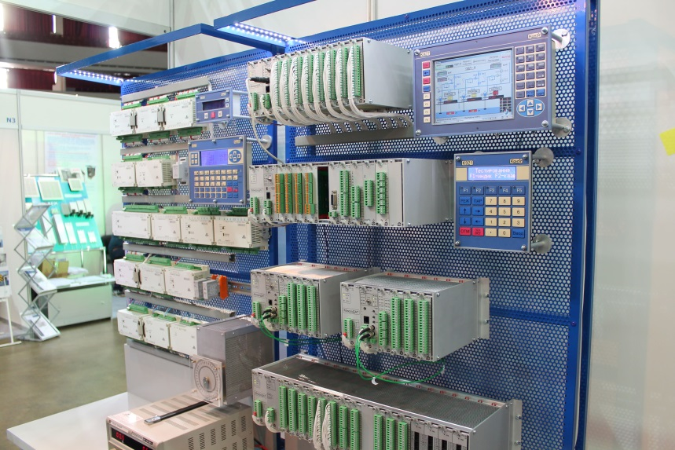
ООО «Завод МикроДАТ»
В ходе прохождения производственной практике на предприятие
Ознакомились с производственными лабораториями ООО «Завод МикроДАТ».
Изучили технологический процесс производства, технологическое оборудование, приборное оборудование, процесс проектирования в конструкторском бюро предприятия
Освоили элементную базу, схемные решения, процессы контроля качества печатных плат и микроконтроллерных устройств
Выполнили практическое задание по пайке, сборке и контролю электронных компонентов и устройств на базе лабораторного полигона кафедры и предприятия

Slide 4
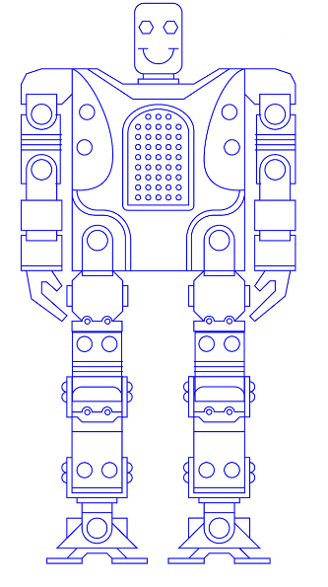
Разработка системы стабилизации шагающего робота
Разработка виртуальной модели робота;
Построение траекторного алгоритма, обеспечивающего цикличное движение робота, т.е. алгоритм движения в котором будут отражены последовательности перемещения в каждом из суставов робота, управляемых сервоприводами;
Решение обратной задачи кинематики для ШР;
Разработка математической модели робота;
Расчет регулятора обеспечивающего корректировку ходьбы ШР;
Синтез алгоритма управления обеспечивающего устойчивое движение антропоморфного робота AR101M "Добрыня".

Slide 5
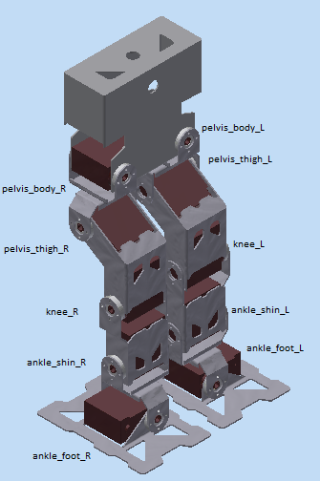
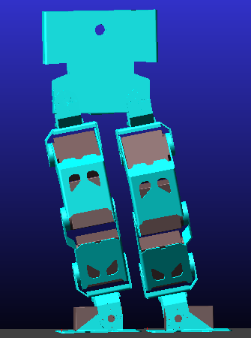
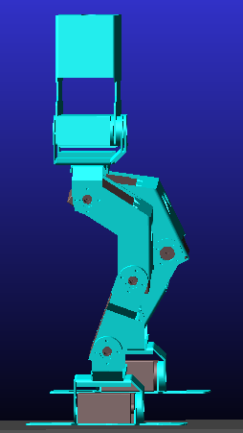
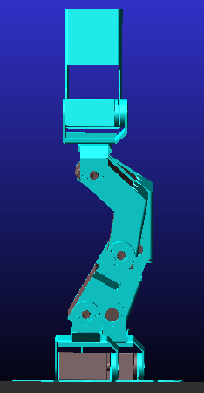
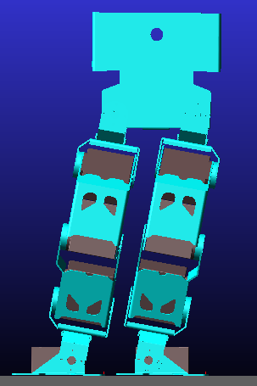
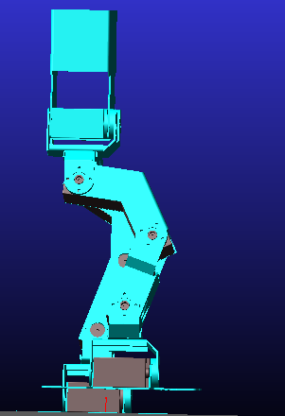
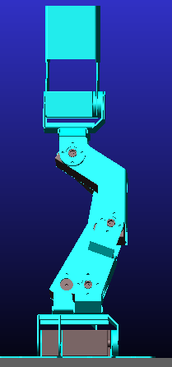
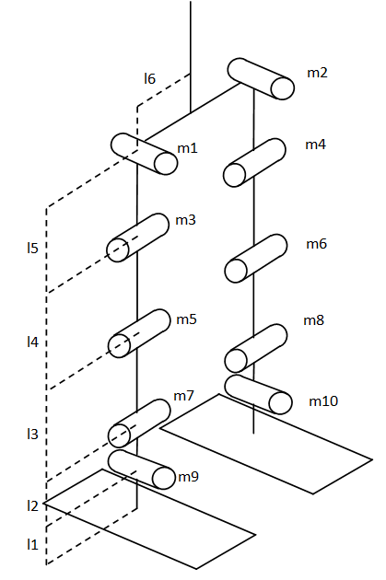
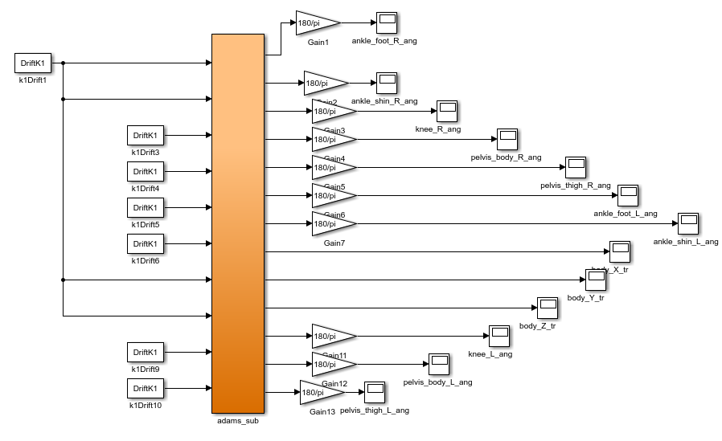
Разработка системы стабилизации шагающего робота
Виртуальная модель робота была разработана с помощью программ Autodesk Inventor и Adams View.
Исходя из особенностей конструкции данного ШР, была выбрана следующая концепция ходьбы, основанная на критерии ZMP.
Разрабатывается математическая модель в Matlab и связь с моделью в Adams View

